Slide 1
Anàlisis de la relació entre les emissions de gasos hivernacle i l'augment de la temperatura mitjançant algoritmes i tecnologies de Big Data
Miquel Freixes Faya

Slide 2

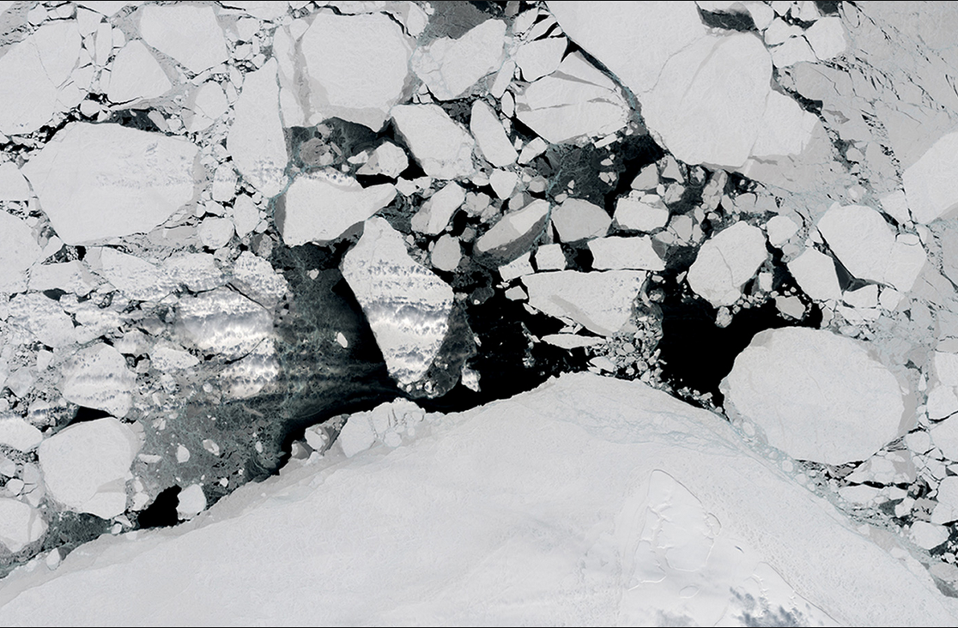
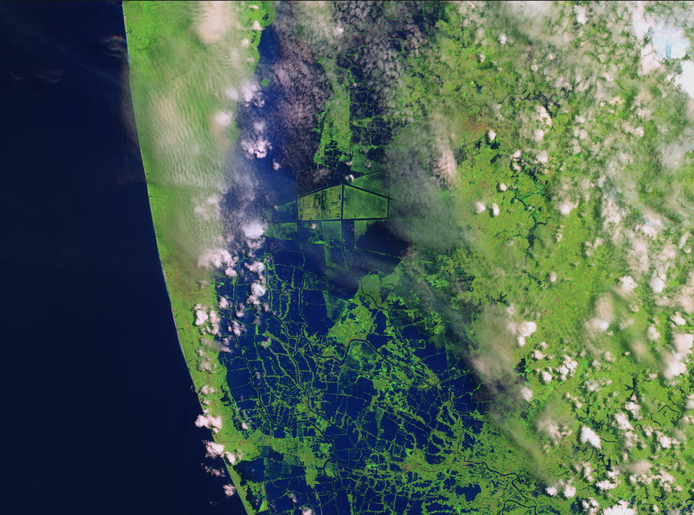
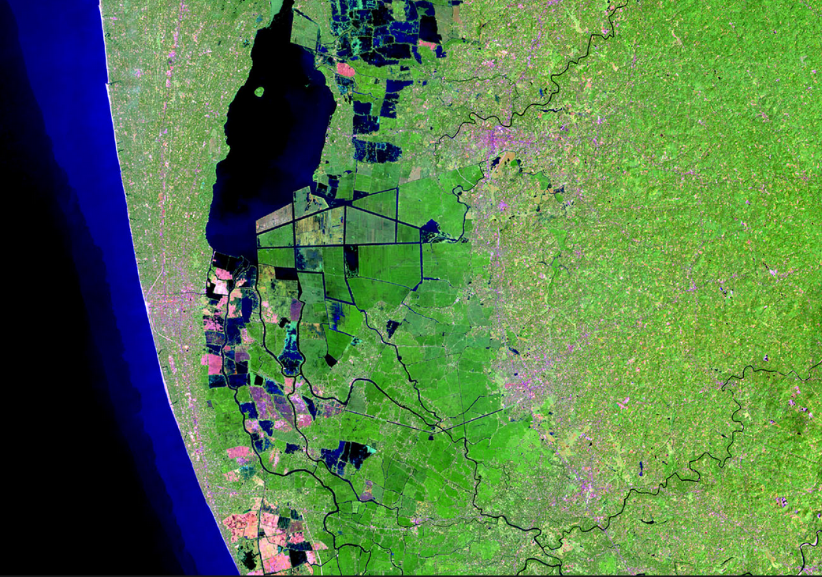
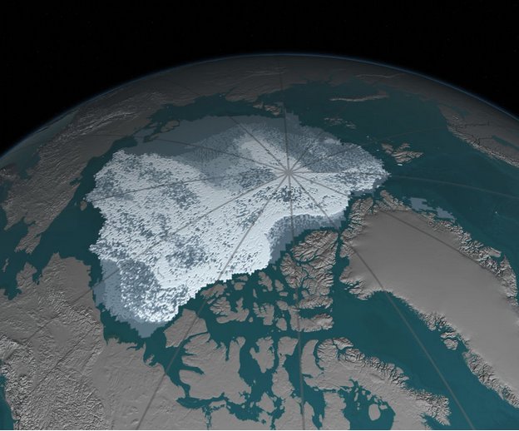
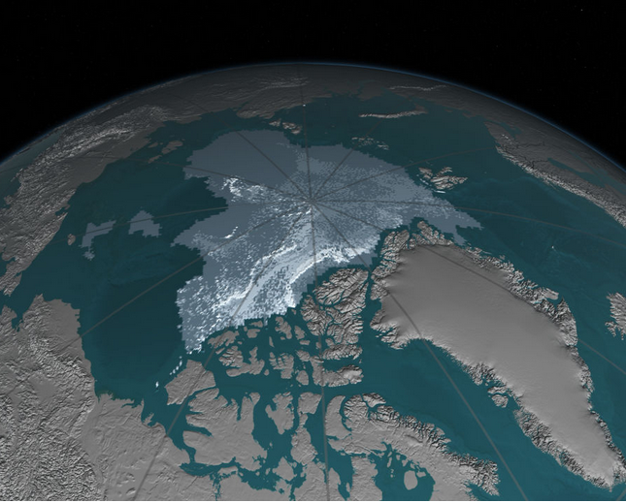
Canvi Climàtic
Augment de la temperatura de la Terra
Principal causa: Contaminació causada per l’ésser humà
Efectes catastròfics
Augment del nivell del mar
Desaparició dels pols
Desertització
NASA

Slide 3
Objectius
Crear un conjunt de dades que relacioni els països amb les seves temperatures i les seves emissions a partir de dades extretes de fonts fiables i lliures de drets.
Analitzar quins són els algorismes de ML més utilitzats actualment en problemes de regressió i implementar-los correctament.
Trobar la millor configuració de cada un d'ells aplicant mètodes utilitzats en Big Data.
Poder determinar el millor algorisme dels diversos seleccionats.

Slide 4
Conjunt de dades

Slide 5
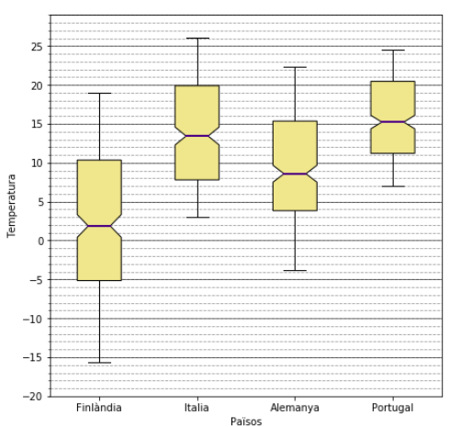
Conjunt de dades

Slide 6
Eines de preprocessament
Spark
Pandas

Slide 7
Pre-Processament de dades

Slide 8
Entrenament d’algorismes
Scikit-Learn
Keras

Slide 9
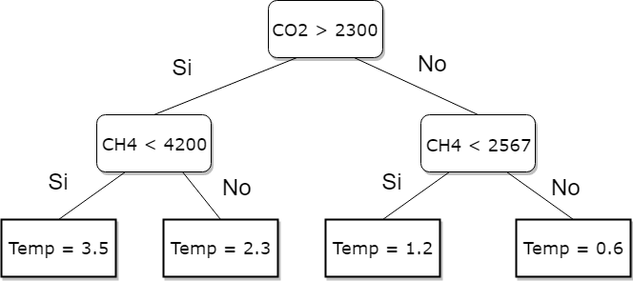
Arbres de Decisió

Slide 10
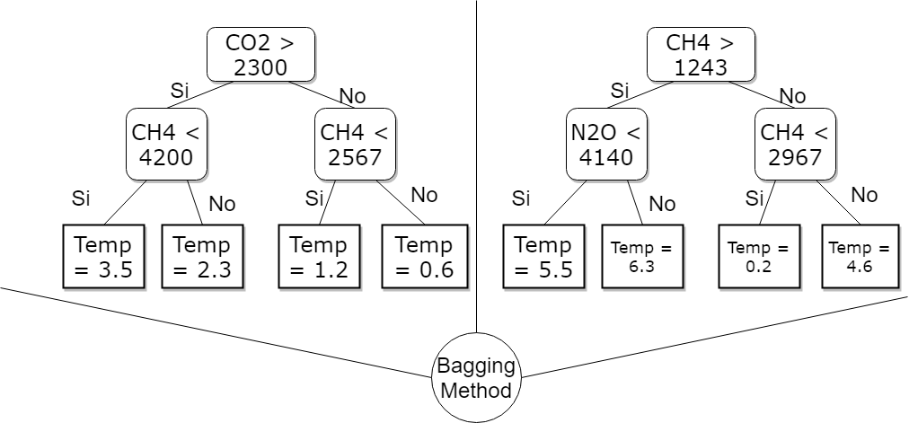
Random Forest

Slide 11
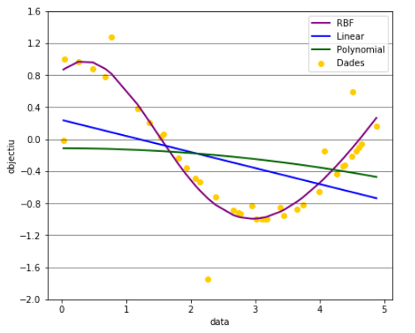
Support Vector Machines

Slide 12
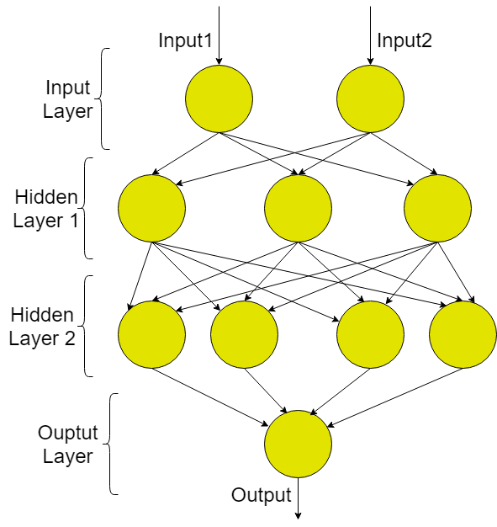
Xarxes Neuronals

Slide 13
Anàlisis de resultats

Slide 14
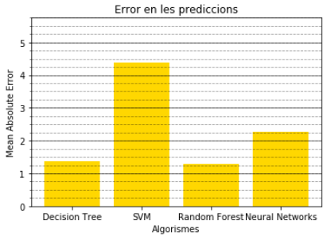
Anàlisis de resultats

Slide 15
Anàlisis de resultats

Slide 16
Conclusions
Resultats dels algoritmes per sobre del esperat
Relació entre les emissions de gasos i les temperatures
Aportacions:
Conjunt de dades
Comparativa algoritmes
Evidències relació contaminació i canvi climàtic
Treball futur:
Centrar-se en xarxes neuronals
Treballs sobre canvi climàtic

Slide 17
Gràcies per la vostra atenció

